Slide 1

TRƯỜNG ĐẠI HỌC CẦN THƠ
KHOA CÔNG NGHỆ THÔNG TIN & TRUYỀN THÔNG
BỘ MÔN HỆ THỐNG THÔNG TIN
• ✧ •
BẢO VỆ LUẬN VĂN CAO HỌC
XÂY DỰNG CÔNG CỤ TỰ ĐỘNG NHẬN DẠNG CẢM XÚC DỰA TRÊN MẶT NGƯỜI
Học viên thực hiện:
TRẦM VŨ KIỆT
MSHV:
M2516011
Giảng viên hướng dẫn:
Thầy TRƯƠNG QUỐC ĐỊNH
Cần Thơ, ngày tháng 8 năm 2018
1

Slide 2
Nội Dung
1
Tổng quan
2
Cơ sở thực tiễn
3
Cơ sở khoa học
4
Nội dung thực hiện
5
Kết quả, đánh giá, hướng phát triển
6
Tài liệu tham khảo
2

Slide 3

Tổng Quan
Giới thiệu chung
Đặt vấn đề
Phạm vi đề tài
Mục tiêu đề tài
10
3

Slide 4
Giới Thiệu Chung
Tổng quan
Giới thiệu chung
Đặt vấn đề
Phạm vi đề tài
Mục tiêu đề tài
Cảm xúc có vai trò quan trọng trong giao tiếp
Cảm xúc thể hiện rõ nhất qua gương mặt
Hỗ trợ tương tác người – máy
Có nhiều ứng dụng hữu ích
4

Slide 5
Đặt Vấn Đề
Tổng quan
Giới thiệu chung
Đặt vấn đề
Phạm vi đề tài
Mục tiêu đề tài
Ứng dụng công nghệ nhận dạng cảm xúc ngày càng đa dạng
Hỗ trợ cho các ngành khoa học
Góp phần vào cuộc cách mạng công nghiệp 4.0, Internet of Things
5

Slide 6
Phạm Vi Của Đề Tài
Tổng quan
Giới thiệu chung
Đặt vấn đề
Phạm vi đề tài
Mục tiêu đề tài
Tìm hiểu sáu loại cảm xúc cơ bản của con người
Tìm hiểu các phương pháp phát hiện gương mặt và nhận dạng cảm xúc dựa trên gương mặt
Tìm hiểu các mô hình phân lớp và cách xây dựng tập huấn luyện
Xây dựng hệ thống nhận dạng cảm xúc dựa trên mặt người
6

Slide 7

Phạm Vi Đề Tài (Cont)
Tổng quan
Giới thiệu chung
Đặt vấn đề
Phạm vi đề tài
Mục tiêu đề tài
Đề tài nhận dạng 6 loại cảm xúc cơ bản:

Slide 8

Mục Tiêu Của Đề Tài
Tổng quan
Giới thiệu chung
Đặt vấn đề
Phạm vi đề tài
Mục tiêu đề tài
Các loại cảm xúc cơ bản
Các đặc trưng của gương mặt người
Các phương pháp trích chọn đặc trưng các thành phần trên khuôn mặt
Các mô hình huấn luyện tập dữ liệu
Xây dựng hệ thống tự động nhận dạng cảm xúc dựa trên mặt người
8

Slide 9
Cơ sở thực tiễn
Các loại cảm xúc của con người
Các phương pháp nhận dạng cảm xúc
Lịch sử giải quyết vấn đề
Tính cấp thiết của đề tài
10
9

Slide 10
Các loại cảm xúc của con người
Cơ sở thực tiễn
Các loại cảm xúc
Các phương pháp
Lịch sử giải quyết
Tính cấp thiết
Cảm xúc rất phức tạp
Nghiên cứu của Paul Ekman & Wallace V. Freisen
Nhận định của Aristole
Tuyên bố của TS. Rachael Jack
Đặc trưng gương mặt
Nhận dạng cảm xúc dựa trên đặc trưng gương mặt
10

Slide 11
Các Phương Pháp Nhận Dạng Cảm Xúc
Cơ sở thực tiễn
Các loại cảm xúc
Các phương pháp
Lịch sử giải quyết
Tính cấp thiết
Dựa trên đặc trưng gương mặt
Các đơn vị vận động gương mặt
Mô hình AAM kết hợp tương quan điểm
11

Slide 12
Lịch Sử Giải Quyết Vấn Đề
Cơ sở thực tiễn
Các loại cảm xúc
Các phương pháp
Lịch sử giải quyết
Tính cấp thiết
James Pao, “Emotion Detection Through Facial Feature Recognition”
Prof.Lokesh Singh, “Automatic Emotion Recognition Using Facial Expression, Monika Dubey”
N Dharmesh et al., “Emotion Detection: A Feature Analysis”
Binh et al., “An Efficient Real-Time Emotion Detection Using Camera and Facial Landmark”
Anh Vo et al., “Facial Expression Recognition Using Pyramid Local Phase Quantization Descriptor”
12

Slide 13
Tính Cấp Thiết Của Đề Tài
Cơ sở thực tiễn
Các loại cảm xúc
Các phương pháp
Lịch sử giải quyết
Tính cấp thiết
Có tính khoa học và thực tiễn cao
Cải thiện độ chính xác
Thực nghiệm phương pháp mới
Nền tảng cốt lõi cho ứng dụng HCI
13

Slide 14

Cơ Sở Khoa Học
PCA – Principal Component Analysis
HOG – Histogram of Oriented Gradients
Haar-like và Adaboost
OpenCV
Training Dataset
SVM – Support Vector Machine
CNN – Convolutional Neural Network
14

Slide 15
PCA – Principal Component Analysis
Cơ sở khoa học
PCA
HOG
Haar-like, Adaboost
OpenCV
Training Dataset
SVM
CNN
Được Karl Pearson tạo ra năm 1901
Sirovich và Kirby đã phát triển những năm 80 để thể hiện gương mặt một cách hiệu quả
Đưa ra sự giống nhau giữa nhiều hình ảnh khuôn mặt khác nhau
Tìm ra những thành phần chính của sự phân bố trên khuôn mặt bằng vectơ riêng
Giảm chiều dữ liệu
15

Slide 16
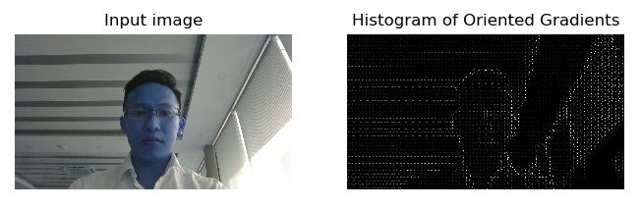
HISTOGRAM Of ORIENTED GRADIENTS
Cơ sở khoa học
PCA
HOG
Haar-like, Adaboost
OpenCV
Training Dataset
SVM
CNN
Một bộ mô tả tính năng sử dụng trong thị giác máy tính, xử lý ảnh
Mục đích phát hiện và nhận dạng đối tượng
Đặc trưng hình dáng đối tượng
Kỹ thuật tính toán tần suất xuất hiện của định hướng độ dốc trong các phần cục bộ của ảnh.
16

Slide 17
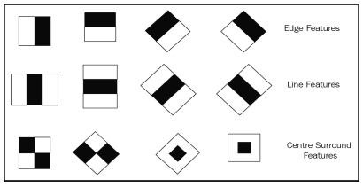
Đặc trưng Haar-like
Cơ sở khoa học
PCA
HOG
Haar-like, Adaboost
OpenCV
Training Dataset
SVM
CNN
Đặc trưng đường dọc, ngang, chéo
Sử dụng cửa sổ trượt
Phát hiện vùng mặt
17

Slide 18
OpenCV
Cơ sở khoa học
PCA
HOG
Haar-like, Adaboost
OpenCV
Training Dataset
SVM
CNN
Thư viện thị giác máy tính, máy học
Mã nguồn mở
Ứng dụng rỗng rãi
Phát triển tại Intel năm 1999 bởi Gary Bradsky
Đa ngôn ngữ
Đa nền tảng
18

Slide 19
Training Dataset
Cơ sở khoa học
PCA
HOG
Haar-like, Adaboost
OpenCV
Training Dataset
SVM
CNN
Hiện nay có nhiều tập huấn luyện chuẩn như:
Cohn-Kanade
JAFFE (Japanese Female Facial Expression)
MMI
FERG-DB
Cấu trúc thư mục và tên ảnh
SLD
19

Slide 20
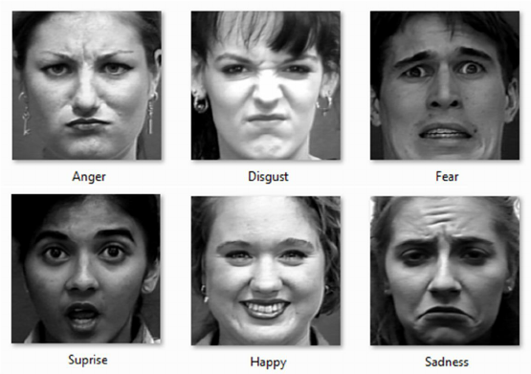
Training Dataset (Cont)
Cơ sở khoa học
PCA
HOG
Haar-like, Adaboost
OpenCV
Training Dataset
SVM
CNN
Tập dữ liệu Cohn-Kanade

Slide 21
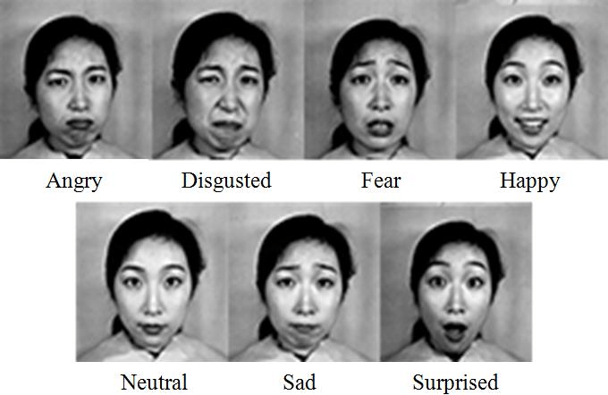
Training Dataset (Cont)
Cơ sở khoa học
PCA
HOG
Haar-like, Adaboost
OpenCV
Training Dataset
SVM
CNN
Tập dữ liệu JAFFE

Slide 22
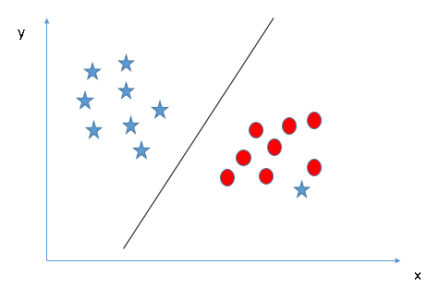
SVM – Support Vector Machine
Cơ sở khoa học
PCA
HOG
Haar-like, Adaboost
OpenCV
Training Dataset
SVM
CNN
Mô hình máy học véc-tơ hỗ trợ với các thuật toán huấn luyện
Học có giám sát
Phân tích dữ liệu
Dùng phân lớp và hồi quy
Source: https://goo.gl/VUPvAr
22

Slide 23
CNN – Convolutional Neutral Network
Cơ sở khoa học
PCA
HOG
Haar-like, Adaboost
OpenCV
Training Dataset
SVM
CNN
Mạng nơ-ron tích chập
Cấu trúc đặc biệt của MLP
Công cụ mạnh mẽ
Máy học và học sâu
23

Slide 24
Nội Dung Thực Hiện
Sơ đồ hệ thống
Chuẩn bị dữ liệu huấn luyện
Phát hiện vùng ứng viên
Lấy landmarks gương mặt
Trích rút đặc trưng
Huấn luyện với SVM/CNN
Nhận dạng cảm xúc
24

Slide 25
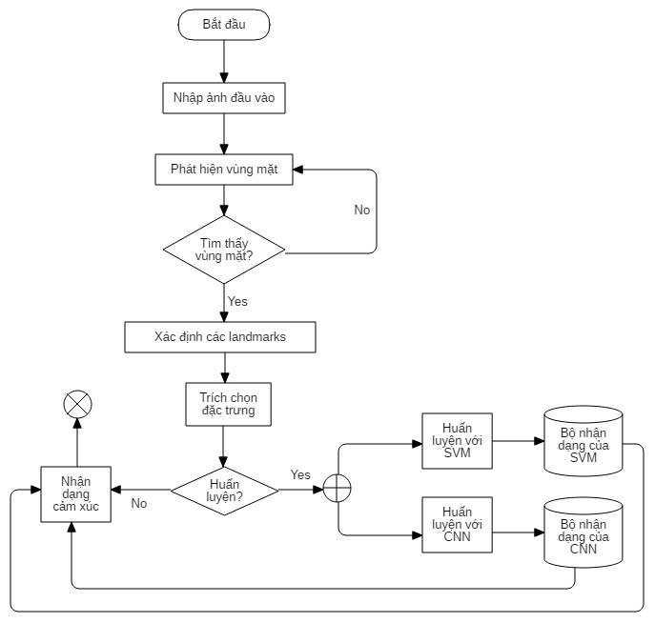
Lưu Đồ Hoạt Động Hệ Thống
Nội dung thực hiện
Sơ đồ hệ thống
Chuẩn bị dữ liệu
Phát hiện vùng mặt
Lấy landmarks
Rút trích đặc trưng
Huấn luyện SVM
Nhận dạng cảm xúc
25

Slide 26
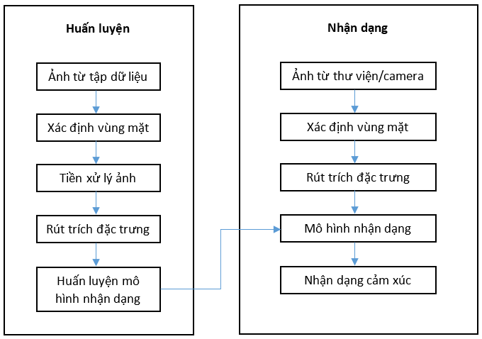
Các Module Của Hệ Thống
26

Slide 27
Chuẩn Bị Dữ Liệu Huấn Luyện
Nội dung thực hiện
Sơ đồ hệ thống
Chuẩn bị dữ liệu
Phát hiện vùng mặt
Lấy landmarks
Rút trích đặc trưng
Huấn luyện SVM
Nhận dạng cảm xúc
Tổ chức thư mục ảnh huấn luyện
Tên thư mục là tên cảm xúc
Hình ảnh thể hiện cảm xúc tương ứng với thư mục
Số lượng ảnh của từng thư mục là khác nhau
SLD
27

Slide 28
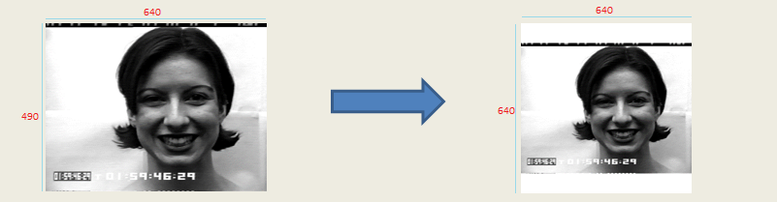
Tiền Xử Lý Ảnh
Chuẩn hóa ảnh, chuyển các ảnh về cùng một kích thước nhưng vẫn giữ nguyên nội dung ảnh, không bị biến dạng
Hỗ trợ cho huấn luyện
SLD
Chuẩn hóa ảnh trong tập dữ liệu đầu vào
28

Slide 29
Phát Hiện Vùng Ứng Viên
Nội dung thực hiện
Sơ đồ hệ thống
Chuẩn bị dữ liệu
Phát hiện vùng mặt
Lấy landmarks
Rút trích đặc trưng
Huấn luyện SVM
Nhận dạng cảm xúc
Phát hiện vùng mặt
Dùng đặc trưng Haar-like
Nhiều vùng không là vùng ứng viên
SLD
29

Slide 30
Lấy Landmarks Gương Mặt
Nội dung thực hiện
Sơ đồ hệ thống
Chuẩn bị dữ liệu
Phát hiện vùng mặt
Lấy landmarks
Rút trích đặc trưng
Huấn luyện SVM
Nhận dạng cảm xúc
Lấy landmarks vùng mặt vừa phát hiện được
SLD
30

Slide 31
Rút Trích Đặc Trưng
Nội dung thực hiện
Sơ đồ hệ thống
Chuẩn bị dữ liệu
Phát hiện vùng mặt
Lấy landmarks
Rút trích đặc trưng
Huấn luyện SVM
Nhận dạng cảm xúc
Rút trích đặc trưng HOG
Đặc trưng gương mặt của từng cảm xúc
SLD
31

Slide 32
Huấn Luyện Với Mô Hình SVM
Nội dung thực hiện
Sơ đồ hệ thống
Chuẩn bị dữ liệu
Phát hiện vùng mặt
Lấy landmarks
Rút trích đặc trưng
Huấn luyện SVM
Nhận dạng cảm xúc
Lấy véc-tơ đặc trưng
Tìm tham số huấn luyện
Huấn luyện mô hình nhận dạng cảm xúc
SLD
32

Slide 33
Huấn Luyện Với Mạng CNN
Nội dung thực hiện
Sơ đồ hệ thống
Chuẩn bị dữ liệu
Phát hiện vùng mặt
Lấy landmarks
Rút trích đặc trưng
Huấn luyện CNN
Nhận dạng cảm xúc
Chọn tham số huấn luyện
Huấn luyện với mạng CNN
SLD
33

Slide 34
Nhận Dạng Cảm Xúc
Nội dung thực hiện
Sơ đồ hệ thống
Chuẩn bị dữ liệu
Phát hiện vùng mặt
Lấy landmarks
Rút trích đặc trưng
Huấn luyện SVM
Nhận dạng cảm xúc
Kiểm tra tập huấn luyện
Độ chính xác, sai số
Cải thiện mô hình huấn luyện
Chọn trường hợp tốt nhất
Nhận dạng cảm xúc
SLD
34

Slide 35
Kết Luận
Kết quả
Thách thức
Đánh giá
Hướng phát triển
10
35

Slide 36
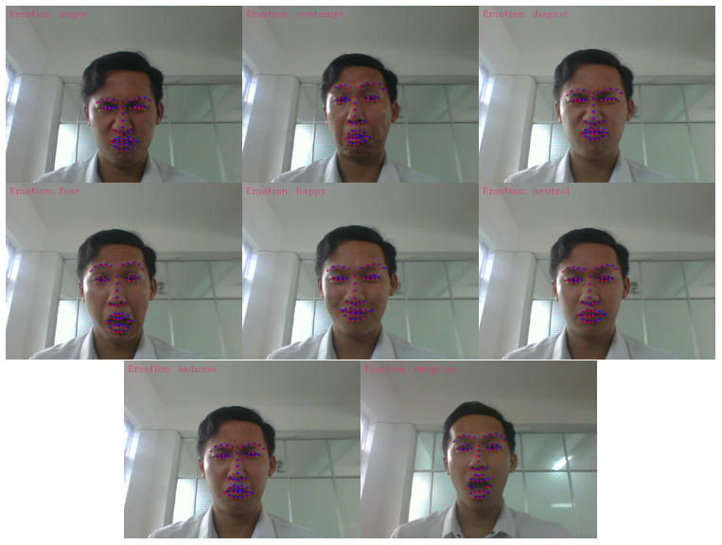
Kết Quả
Kết luận
Kết quả
Thách thức
Đánh giá
Hướng phát triển
Nhận dạng ảnh từ Webcam với SVM:
36

Slide 37
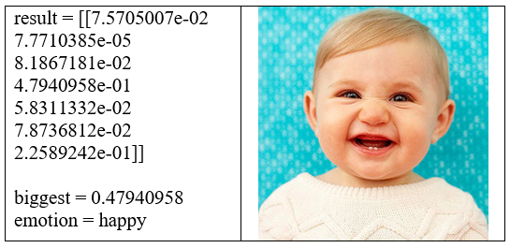
Kết Quả (Cont)
Kết luận
Kết quả
Thách thức
Đánh giá
Hướng phát triển
Nhận dạng ảnh tĩnh với CNN:
37

Slide 38
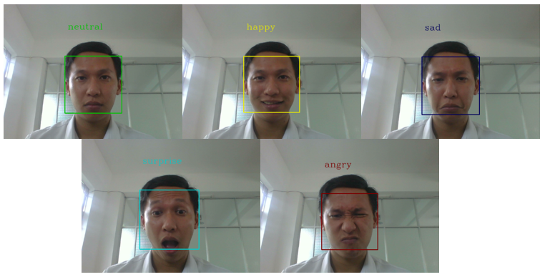
Kết Quả (Cont)
Kết luận
Kết quả
Thách thức
Đánh giá
Hướng phát triển
Nhận dạng ảnh từ Webcam với CNN:
38

Slide 39
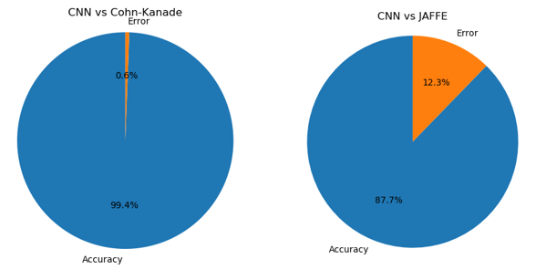
Kết Quả (Cont)
Kết luận
Kết quả
Thách thức
Đánh giá
Hướng phát triển
Huấn luyện CNN với Cohn-Kanade và JAFFE
39

Slide 40
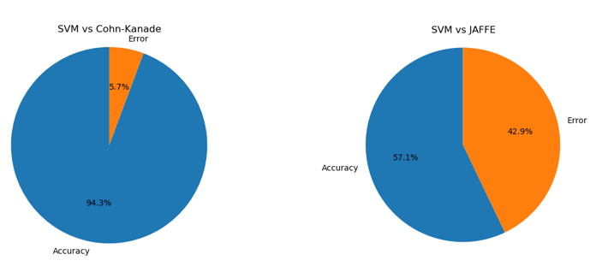
Kết Quả (Cont)
Kết luận
Kết quả
Thách thức
Đánh giá
Hướng phát triển
Huấn luyện SVM với Cohn-Kanade và JAFFE
40

Slide 41
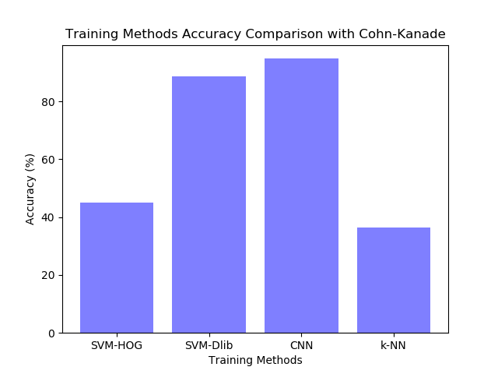
Kết Quả (Cont)
Kết luận
Kết quả
Thách thức
Đánh giá
Hướng phát triển
So sánh độ chính xác giữa các tập huấn luyện:
41

Slide 42
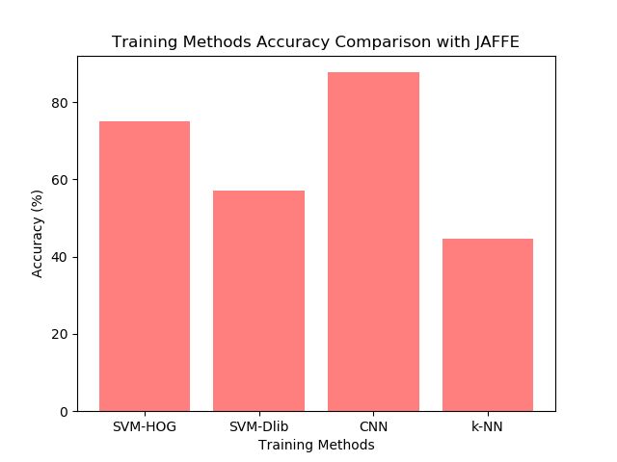
Kết Quả (Cont)
Kết luận
Kết quả
Thách thức
Đánh giá
Hướng phát triển
So sánh độ chính xác giữa các tập huấn luyện:
42

Slide 43
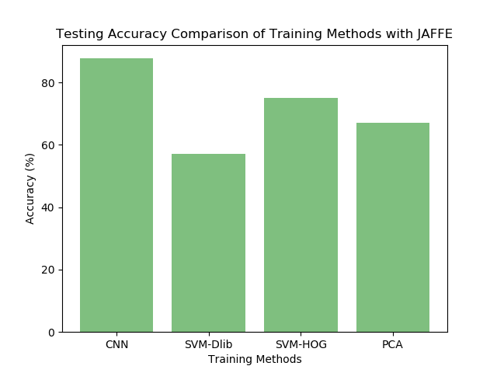
Kết Quả (Cont)
Kết luận
Kết quả
Thách thức
Đánh giá
Hướng phát triển
So sánh độ chính xác giữa các tập huấn luyện:
43

Slide 44
Thách Thức
Kết luận
Kết quả
Thách thức
Đánh giá
Hướng phát triển
Bài toán khó
Mang tính tương đối
Cảm xúc rất đa dạng
Sự sai khác giữa các cảm xúc không nhiều
Môi trường thực nghiệm
Chất lượng ảnh đầu vào
44

Slide 45
Đánh Giá
Kết luận
Kết quả
Thách thức
Đánh giá
Hướng phát triển
Tìm hiểu được các loại cảm xúc cơ bản
Biết phương pháp PCA
Đặc trưng Haar-like, HOG
Bộ huấn luyện SVM, CNN
45

Slide 46
Hướng Phát Triển
Kết luận
Kết quả
Thách thức
Đánh giá
Hướng phát triển
Tăng số loại cảm xúc phức tạp hơn
Ứng dụng vào thực tế một lĩnh vực
Cải thiện độ chính xác của đề tài
Chọn đặc trưng khác
Tập dữ liệu khác
46

Slide 47
Tài Liệu Tham Khảo
Tiếng Việt
[1] Đinh Xuân Nhất, “Nghiên cứu các thuật toán nhận dạng cảm xúc khuôn mặt trên ảnh 2D”, Hà Nội-2010
[2] Trương Quốc Bảo et al. “”
[3] Đinh Thành Nhân, “Hệ thống cảnh báo tài xế buồn ngủ”, Cần Thơ-2017
[4] Vân Nguyễn, “Nghiên cứu nhận dạng biểu cảm mặt người trong tương tác người máy”, Hải Phòng-2016
Tiếng Anh
[1] James Pao, “Emotion Detection Through Facial Feature Recognition”
[2] Monika Dubey, Prof. Lokesh Singh, “Automatic Emotion Recognition Using Facial Expression: A Review”
[3] N Dharmesh, Mausmi Kulshreshtha, “Emotion Detection: A Feature Analysis”, Department of Computer Science, Veermate Jijabai Technology Instatue, Mumbai, India.
[4] Pascal Ackermann, Christian Kohlschein, Jó Ágila Bitschx, Klaus Wehrlex and Sabina Jeschke, “EEG-based Automatic Emotion Recognition: Feature Extraction, Selection and Classification Methods”
[5] Amit Konar et al., “Emotion Recognition. A Pattern Analysis Approach”, India-2014
[6] Lê Hoàng Thái et al., “Face Alignment Using Active Shape Model and Support Vector Machine”, HCM
[7] Ajit P. Gosavi et al., “Facial Emotion Recognition Using Principal Component Analysis”
Website
[8] Quantrimang, “Ứng dụng điện thoại biết được cảm xúc của người dùng?”, https://goo.gl/B6VtAk
[9] Genk, “Ứng dụng chụp ảnh “ma thuật” của Nga biết nhận diện cảm xúc”, https://goo.gl/C1vLgX
[10] Wikipedia, “Histogram of oriented gradients”, https://goo.gl/Q2kkwr
[11] PC World, “Công nghệ nhận biết cảm xúc”, https://goo.gl/hPfHrE
47

Slide 48
Cảm ơn Thầy Cô và các bạn đã lắng nghe!

